Slide 1
День Героев Отечества
ГБОУ Романовсковая школа
г. Москва, 2020

Slide 2
День героев Отечества
2
9 декабря в России отмечается памятная дата, которая в официальном календаре носит название День Героев Отечества.

Slide 3
Учреждение ордена Георгия Победоносца
3
Впервые эта дата появилась в календаре в качестве памятного дня в 2007 году, когда в Государственной Думе РФ решили возродить дореволюционный праздник – День георгиевского кавалера.
Именно по этой причине в качестве даты для празднования Дня Героев Отечества и было выбрано именно 9 декабря – день, когда в Российской империи был учреждён орден Святого Георгия Победоносца.

Slide 4
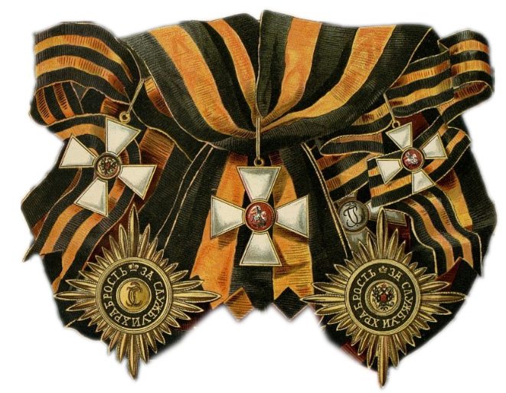
Орден Святого Георгия
4
9 декабря 1769 года Екатериной II был учрежден орден Святого Георгия - высшая военная награда.
«Сей орден никогда не снимать, ибо заслугами оный приобретается»

Slide 5
ИЗ СТАТУТА ОРДЕНА
5
Полных кавалеров ордена св. Георгия, т.е. получивших знаки всех степеней, за всю историю России было четверо
- генерал-фельдмаршал Михаил Илларионович Голенищев-Кутузов, князь Смоленский
- генерал-фельдмаршал граф Михаил Богданович Барклай-де-Толли
- генерал-фельдмаршал граф Иван Федорович Паскевич-Эриванский
- генерал-фельдмаршал Иван Иванович Дибич-Забалканский
Фамилии награжденных орденом Святого Георгия заносятся для увековечения на мраморные доски в Георгиевском зале Большого Кремлевского дворца в г. Москве.

Slide 6
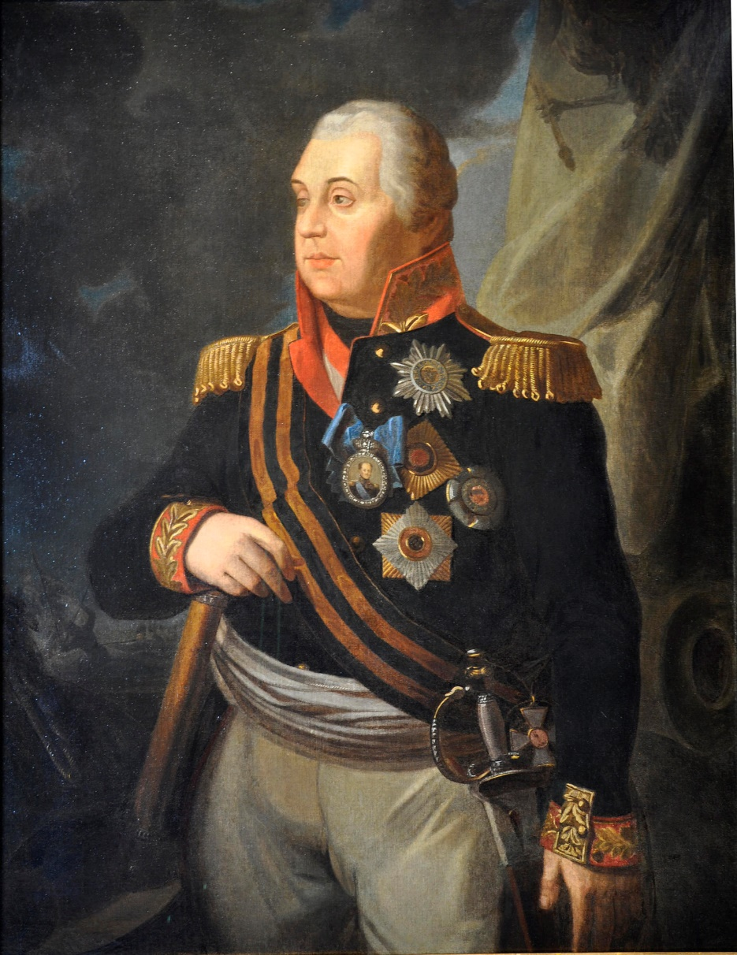
КАВАЛЕРЫ ОРДЕНА СВ. ГЕОРГИЯ ВСЕХ 4-Х СТЕПЕНЕЙ
6
Генерал-фельдмаршал Михаил Илларионович Голенищев-Кутузов, князь Смоленский (1745 г.р.–1813)
В 14 лет с отличием окончил Кадетский корпус и был оставлен при нем преподавателем, в 16 лет произведен в прапорщики. В 19 лет первая война с польскими конфедератами, потом турецкая 1768 года. В 1774 году в сражении под Шумой поднял знамя выпавшее из рук убитого знаменосца и возглавил атаку, где был тяжело ранен в голову (пуля попала в висок), за этот бой был награжден Георгием 4й степени. А потом снова войны, турки, татары, Измаил, Финляндия, Наполеон, Аустерлиц и Бородино. Последний чин в русской армии Генерал-Фельдмаршал, Кутузов кстати, владел французским, английским, немецким, шведским, польским и турецким языками.

Slide 7
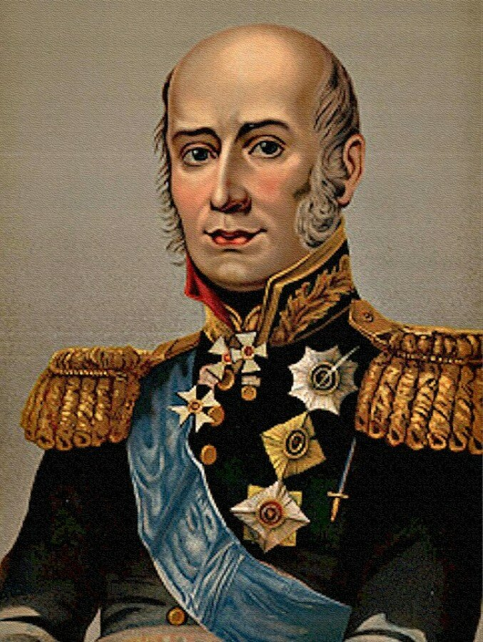
КАВАЛЕРЫ ОРДЕНА СВ. ГЕОРГИЯ ВСЕХ 4-Х СТЕПЕНЕЙ
7
Генерал-фельдмаршал граф Михаил Богданович Барклай-де-Толли (1761 –1818)
Службу начал в 16 лет в чине вахмистра в Псковском карабинерном полку, в 17 лет корнет, первый орден получил за то, что лично возглавлял атаку своих солдат при штурме Очакова, воевал в последующих войнах, где были ранения и награды. Последний чин в русской армии Генерал-Фельдмаршал.

Slide 8
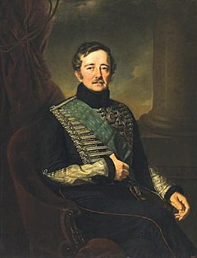
КАВАЛЕРЫ ОРДЕНА СВ. ГЕОРГИЯ ВСЕХ 4-Х СТЕПЕНЕЙ
8
Генерал-фельдмаршал граф Иван Федорович Паскевич-Эриванский (1782 – 1856)
В 18 лет был произведен в поручики лейб-гвардии Преображенского полка и назначен адъютантом Императора Павла I. Потом в 1806 была турецкая война, принесшая Паскевичу «Владимира» и «Золотую саблю за храбрость», а в 1807 Иван Федорович успешно работал военным дипломатом и «немного» разведчиком. При Браилове 20 апреля 1808 года, Паскевич был ранен пулей в голову, но уже в апреле вернулся в строй. В 1810 будучи командиром полка, лично водил солдат в атаку. А потом воевал с Наполеоном, был личным представителем императора по мирному устройству губерний пострадавших от Бонапарта, воевал на Кавказе с персами и турками, в Польше Последний чин в русской армии Генерал-Фельдмаршал.

Slide 9
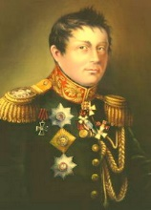
КАВАЛЕРЫ ОРДЕНА СВ. ГЕОРГИЯ ВСЕХ 4-Х СТЕПЕНЕЙ
9
Генерал-фельдмаршал Иван Иванович Дибич-Забалканский (1785 –1831)
Начал службу в 16 лет, прапорщиком лейб-гвардии Семеновского полка. Участвовал в битве при Аустерлице, Дрездене, Кульме, Лейпциге и других. Но главная его служба не афишировалась, как резидент военно-политической разведки Императора Александра, именно Дибич вывел Пруссию из союза с Францией и привлек на сторону России. Потом блестящая операция по локализации Южного общества декабристов и снова война с турками, где в 1829 году при Кюлевче Дибич разбил вдвое превосходящие силы турок и потом и политически решил ситуацию на пользу России. Последний чин в русской армии Генерал-Фельдмаршал.

Slide 10
Золотая звезда
10
В последний раз георгиевских кавалеров (как офицеров, генералов, так и обычных солдат) чествовали в дореволюционной России 26 ноября 1916 года.
В апреле 1934 года в СССР учреждается звание Героя Советского Союза с дополнительным знаком отличия «Золотая звезда» (указ Президиума Верховного Совета СССР о дополнении к званию в виде «Золотой звезды» был подписан лишь спустя 3 с лишним года - в августе 1939-го).

Slide 11
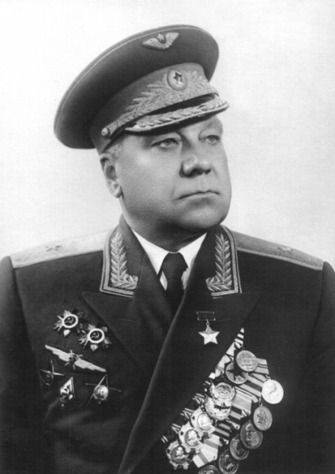
Первый Герой Советского Союза
11
Анатолий Васильевич Ляпидевский
( 1908-1983)
Был награждён за героическое спасение пассажиров зажатого во льдах Северного Ледовитого океана, а потом и затонувшего, теплохода «Челюскин», совершив 29 поисковых вылетов в непроглядную метель. Ляпидевский обнаружил лагерь, осуществил посадку на льдину и вывез на борту самолёта АНТ-4 12 человек, включая двоих детей.

Slide 12
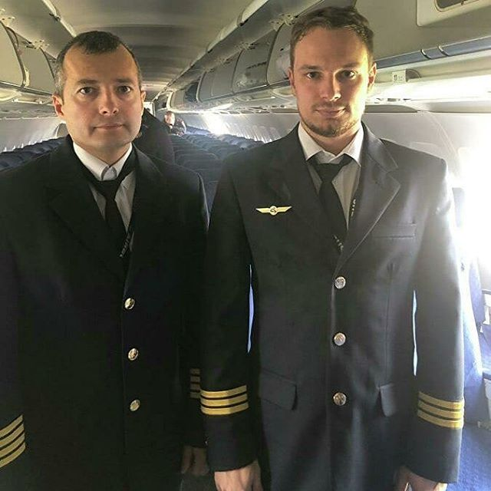
Герои нашего времени
12
В 2019 году Героями России стали молодые летчики авиакомпании «Уральские авиалинии» Дамир Юсупов и Георгий Мурзин.
Самолет, следовавший рейсом U6178 «Москва-Симферополь» столкнулся в воздухе со стаей птиц. Оба двигателя лайнера отказали, самолет начал падать.
Благодаря профессиональным и быстрым действиям молодых пилотов самолет удалось посадить прямо на кукурузное поле в Подмосковье. Несмотря на то, что из-за повреждений не удалось выпустить шасси, самолет успешно приземлился.
Все 233 пассажира остались целы и невредимы.

Slide 13
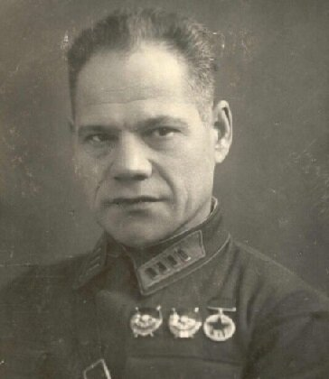
Герои на все времена
13
В честь 75-летия Великой Победы в 2020 году указом президента РФ Владимира Путина, звание Героя России было присвоено генерал-майору Минигали Шаймуратову.
При начале немецкого контрнаступления во время Харьковской оборонительной операции в феврале 1943 года, когда 112-я Башкирская кавалерийская дивизия оказалась в немецком тылу, Минигали Мингазович трагически погиб.
Он с саблей в руках на коне отбивался от 30-ти окруживших его немцев.
Однако, до 1946 года генерал числился пропавшим без вести.
И вот, спустя десятилетия, награда нашла своего героя

Slide 14
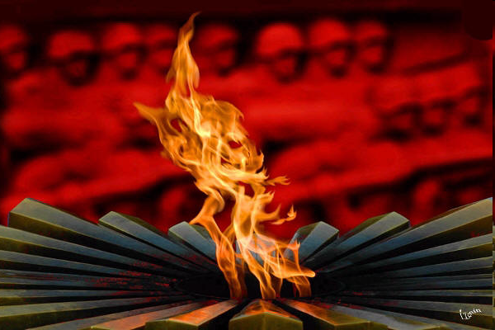
Героям России Слава
14
В этот день все благодарят тех, кто защищал и защищает Родину, кто, не заботясь о получении орденов и прочих регалий, честно выполняет свой долг. Все они – настоящие Герои Отечества!

